Slide 1
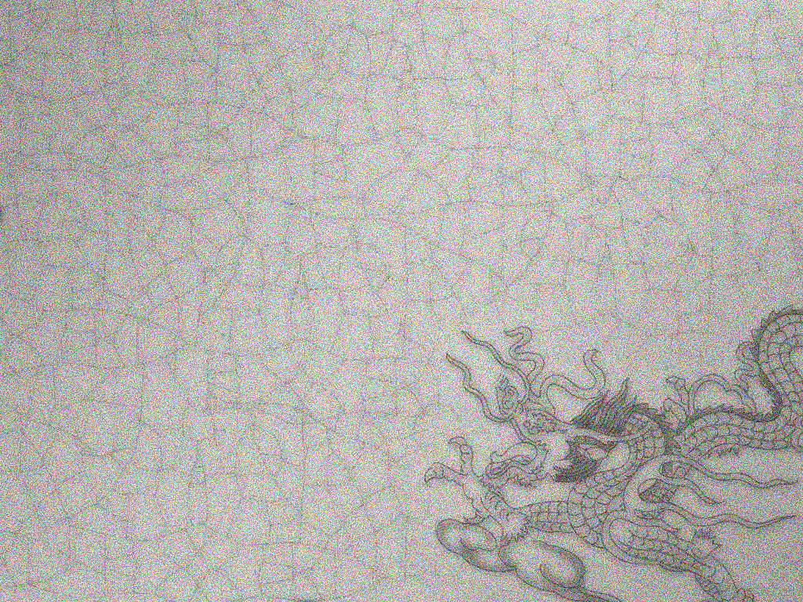
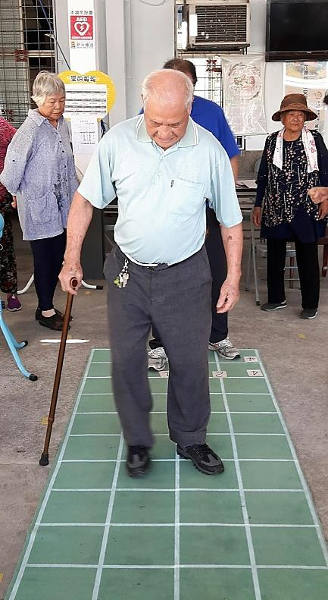
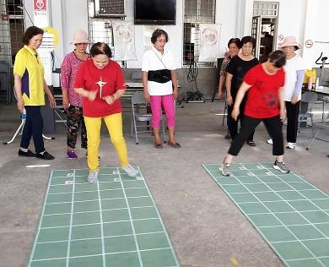
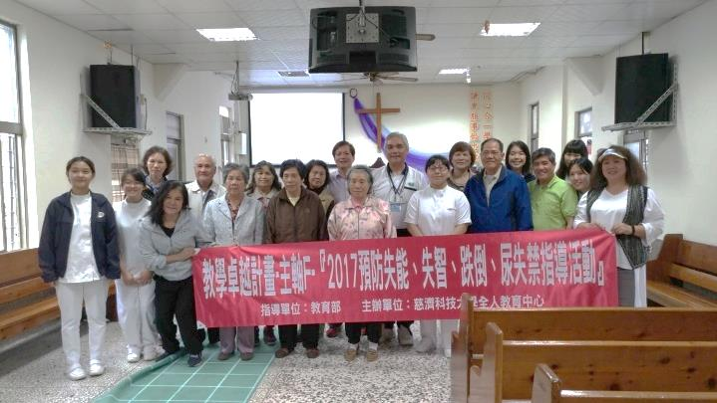
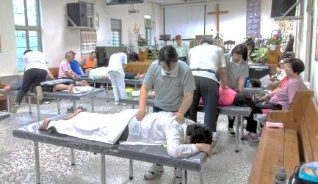
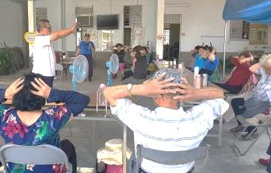

運動養生保健 按摩紓壓
慈濟科技大學 長照所 & 研發處 健康運動實證中心
銀髮族健康促進系列講習活動
藉由運動訓練提升認知功能
改善老年生活品質
107.09.15【Ⅱ-1如何發現容易失能之高危險群】
107.09.29【Ⅱ-2鍛鍊虛弱老人之有效運動/改善肌少症現象之有效運動】
107.10.06【Ⅱ-3改善尿失禁現象之有效運動】
107.10.13【Ⅱ-4防止老人跌倒之有效運動】
107.10.20【Ⅱ-5改善或預防失智症之有效運動及團康遊戲活動】
107.10.27【Ⅱ-6有效預防或改善失能之綜合性運動】
107.11.10【Ⅲ肌肉放鬆按摩術認證班講習會】(非原鄉)
107.11.17【Ⅲ肌肉放鬆按摩術認證班講習會】(原鄉)
107.11.24【Ⅳ滲透壓統整按摩術認證班講習會】(非原鄉)
107.12.01【Ⅳ滲透壓統整按摩術認證班講習會】(原鄉)
107.12.08【Ⅴ脊椎保健運動指導人員認證班講習會】(非原鄉)
107.12.15【Ⅴ脊椎保健運動指導人員認證班講習會】(原鄉)
107.12.29【Ⅰ關懷原鄉部落銀髮族健康相關講座】(未定)
報名資格：年齡不限，只要是有意學習預防老人失能及促進老人健康者均可報名參加。
報名名額：每一課程限額30 名。如果參加人數過多的話，將以照服員優先錄取。
報名方式：自8/1起~至9/8止受理報名。採取網路通訊報名，E-mail： tom8193@hotmail.com。
報名費用：全免，但酌收名牌製作費30元。
活動地點：慈濟大學 人文社會學院 活動中心2樓 健康運動實證中心
地址： 970花蓮縣花蓮市介仁街67號：電話：03-8572677
聯 絡 人：黃新作
單位：長期照護研究所
電話：03-8572158轉2318 Hand phone 0937-821-298
E-mail：shinthoh@gmail.com
主辦單位：慈濟科技大學 護理學院 長期照護研究所、研究發展處 健康運動實證中心
承辦單位：健康運動實證中心、花蓮縣原住民銀髮族健康守護協會、中華民國身體機能調整研究發展協會
協辦單位：花蓮縣政府社會處、花蓮縣政府原民處、花蓮縣衛生局

